Slide 1

ANTREPRENORIAT
Ore de contac direct |  |  | Lucrul individual | Nr de credite
Total | Prelegeri | seminare
75 IA, MI | 45 | 30 IA, MI | 75 IA, MI | 5 IA, MI

Slide 2
ANTREPRENORIAT
Forma de învățământ | Periodică |  | Activitate curentă | Lucrul individual | Examen final
 | Atestarea 1 | Atestarea 2
Cu frecvență | 15% | 15% | 15% | 15% | 40%
Cu frecvență redusă | 25% |  |  | 25% | 50%
Standard minim de performanţă:
Prezenţa şi implicarea activă la prelegeri şi seminarii; Prezența la 70 % prelegeri și 80 % seminarii; Obţinerea notei minime de „5” la fiecare dintre atestări, activitatea curentă și lucrări individuale

Slide 3
Referinţe bibliografice:
Principale: | Antreprenoriat: iniţierea afacerii, Larisa Bugaian, Valentina Catanoi, Ala Cotelnic [et al.]; red. şt. coord. Larisa Bugaian; Univ.Tehn. a Moldovei. – Ch.: „Elena-V.I.” SRL, 2010 Porojan D., Bişa C. Planul de afaceri. Concepte, metode, tehnici, proceduri. - Bucureşti: Editura Irecson, 2007.
Suplimentare: | LEGE Nr. 845 din 03.01.1992 cu privire la antreprenoriat şi întreprinderi, Publicată : 28.02.1994 în Monitorul Parlamentului Nr. 2, art. Nr. 33 Anghel L. Marketingul întreprinderilor mici şi mijlocii. – ASE, Bucureşti, 2000. Ciloci R. Chislari E. Coban M., Gorobievschi S. Organizarea si gestionarea businessului propriu, Chisinau: UTM, 2004 Cum să-ţi iniţiezi o afacere: Ghid practic pentru antreprenori, Larisa Bugaian, Mihai Roşcovan, Editura „MultiArt-SV” SRL, Chișinău, 2010. Gorobievschi Svetlana. Cum sa reusim in afaceri?. Ghid didactico-practic, Chisinau: Pontos, 2008 Mathis R., Nica P., Rusu C. Managementul resurselor umane. – Bucureşti: Economică, 1997. Nicolescu Ov. Managementul întreprinderilor mici şi mijlocii, Bucureşti: Editura Economica, 2001 Palega V. Vânzarea-cumpărarea întreprinderii ca un complex patrimonial, http://www.mdi.gov.md/img/cis/CIS-20-06-2006-md.doc Popescu D. Procesul decizional în întreprinderile mici şi mijlocii, Bucureşti: Editura Economică, 2001, p. 81 -84 Roşcovan M., Golovko V.,... Franchising: tehnică de afaceri şi oportunităţi pentru întreprinzători, Chişinău: Proiectul Bizpro, 2002 Solcan A. Bazele antreprenoriatului: Iniţierea unei afaceri mici, Chişinău, 2006

Slide 4
Tema 1. Elemente introductive privind antreprenoriatul
Antreprenoriat: concept, forme şi tipologii.
Formele organizatorico-juridice de antreprenoriat.
ÎMM – componenta de bază a antreprenoriatului.
Susţinerea de către stat a ÎMM.
Ce se cere pentru a deveni un antreprenor de succes.
Etica şi eticheta antreprenorului contemporan.

Slide 5
Scopul temei: | Formarea unei viziuni clare privind activitatea de antreprenoriat prin prisma aspectelor organizatorico-juridice, evidențiind rolul întreprinderilor mici și mijlocii în contextul dat.
Obiectivele | Definirea activității de antreprenoriat.
temei: | Nominalizarea formelor organizatorico-juridice de antreprenoriat.
 | Argumentarea rolului ramurii ÎMM-urilor în dezvoltarea economiei naționale (în special în domeniul IT)
 | Stabilirea tendințelor de dezvoltare a ramurii (tehnologiilor informaționale)
 | Examinarea pârghiilor de susținere a activității antreprenoriale
 | Stabilirea cerințelor pentru a deveni un antreprenor de succes. Familiarizarea în domeniul eticii antreprenorului contemporan.

Slide 6
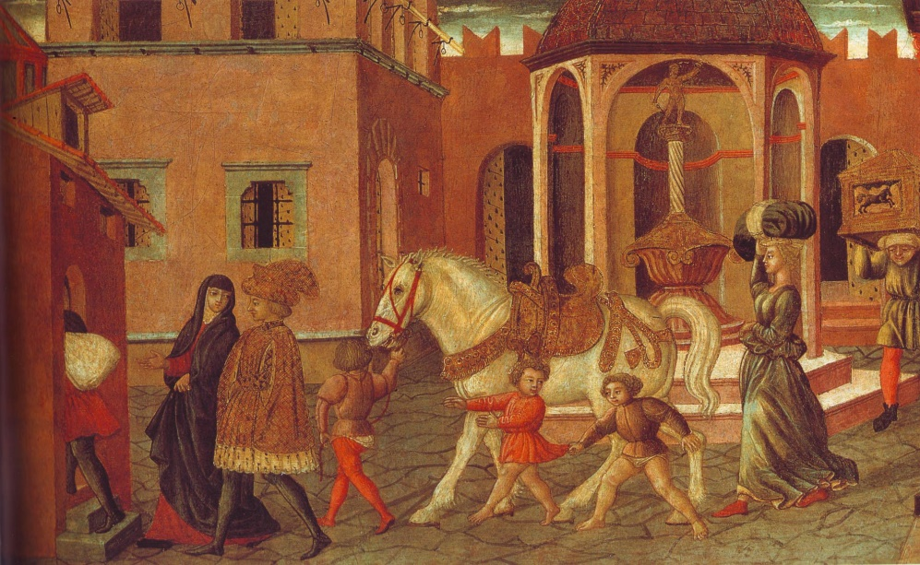
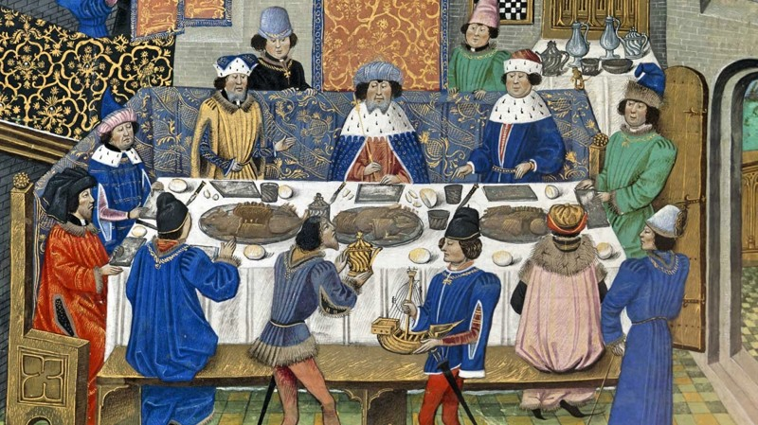
În Evul Mediu noţiunea de „antreprenor”
avea mai multe sensuri:
persoanele care se ocupau cu comerţul exterior;
organizatorii de parade, spectacole;
responsabilii de obiecte industriale, şantiere.

Slide 7

Noţiunea de „antreprenor DE RISC”
avea mai multe sensuri:
Aparte în sec. al XVIIlea, atunci când antreprenor era numită persoana care a încheiat cu statul un contract de îndeplinire a anumitor lucrări sau de desfacere a anumitor produse.
Deoarece valoarea contractului era prestabilită, mărimea profitului sau a pierderilor era determinată în exclusivitate de norocul antreprenorilor!!!!!

Slide 8
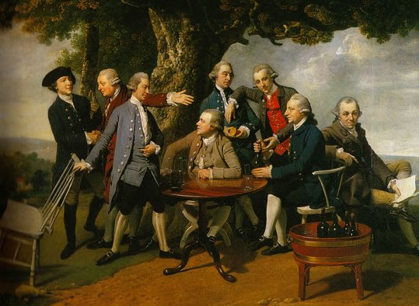
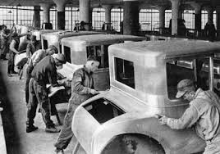
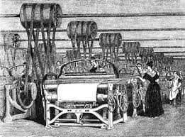
Ca termen ştiinţific, ca subiect de discuţie şi analiză, noţiunea de „antreprenor” datează încă din sec. al XVIII-lea, când economistul francez Richard Cantillon a asociat asumarea de riscuri în economie cu antreprenoriatul, formulând primele teorii cu privire la antreprenoriat.
În Anglia, în aceeaşi perioadă, Revoluţia Industrială era în plină desfăşurare, iar antreprenorii jucau un rol important în transformarea resurselor.

Slide 9
Activitatea de antreprenoriat
este o activitate independentă, desfăşurată pe propriul risc şi orientată spre obţinerea profitului ca urmare a utilizării bunurilor, vinderii mărfurilor, executării lucrărilor sau prestării serviciilor de către persoanele înregistrate în această calitate, în modul stabilit de lege.

Slide 10

Potrivit legislaţiei Republicii Moldova,
„Antreprenoriatul este activitatea de fabricare a producţiei, executare a lucrărilor şi prestare a serviciilor, desfăşurată de cetăţeni şi de asociaţiile acestora în mod independent, din proprie iniţiativă, în numele lor, pe riscul propriu şi sub răspunderea lor patrimonială în scopul de a-şi asigura o sursă permanentă de venituri”.

Slide 11
Conform legislației Republicii Moldova
antreprenor poate fi:
orice cetăţean al Republicii Moldova care nu este îngrădit în drepturi, în modul stabilit de Legea cu privire la antreprenoriat și întreprinderi şi de alte acte legislative;
orice cetăţean străin sau apatrid, în conformitate cu legislaţia în vigoare;
un grup de cetăţeni sau de apatrizi (un grup de parteneri) din care se constituie antreprenorul colectiv;
orice persoană juridică sau fizică în conformitate cu scopurile sale principale şi cu legislaţia.
Statul şi autorităţile administraţiei publice locale sînt antreprenori speciali.

Slide 12
2. Formele organizatorico-juridice de antreprenoriat
Întreprinderea individuală este întreprinderea care aparţine cetăţeanului, cu drept de proprietate privată, sau membrilor familiei acestuia, cu drept de proprietate comună.
Patrimoniul întreprinderilor individuale se formează pe baza bunurile cetăţeanului (familiei).
Întreprinderea individuală se prezintă în cadrul raporturilor de drept ca persoană fizică.
Antreprenorul-posesor al întreprinderii individuale poartă răspundere nelimitată pentru obligaţiile acesteia cu întreg patrimoniul său.
În agricultură întreprinderea individuală-gospodăria ţărănească (de fermieri).

Slide 13
Întreprinderea individuală
Avantaje:
Este forma cea mai puţin costisitoare pentru început;
Afacerea poate fi pornită relativ simplu;
Contractul cu clientul este direct;
Veniturile sunt impozitate o singură dată;
Evidenţa contabilă este simplificată;
Proprietarul are autoritate de decizie totală.
Dezavantaje:
Răspundere nelimitată pentru daune şi datorii;
Posibilităţi reduse de introducere a progresului tehnic;
Întreprinderea este incapabilă de a satisface un segment mai mare a cererii, deoarece capitalul este redus;
Acumularea redusă de capital.

Slide 14
Societatea în nume colectiv
Societatea în nume colectiv este o întreprindere fondată din două sau mai multe persoane fizice şi/sau juridice care şi-au asociat bunurile în scopul desfăşurării în comun a unei afaceri, în baza contractului de constituire încheiat între acestea.
Numărul asociaţilor societăţii în nume colectiv nu poate fi mai mic de 2 şi nici mai mare de 20 persoane fizice sau juridice.
Se prezintă în cadrul raporturilor de drept ca persoană fizică.
Partenerii asociaţiei poartă răspundere nelimitată pentru obligaţiile acesteia cu întreg patrimoniul său.

Slide 15
Societatea în nume colectiv
Avantaje:
Formalităţi reduse pentru constituirea societăţii;
Nu există o mărime legal stabilită a capitalului social;
Cheltuielile pentru înregistrare nu sunt mari;
Evidenţa contabilă este simplificată.
Dezavantaje:
Răspundere nelimitată pentru daune şi datorii;
Orice asociat nu se poate retrage fără acordul celorlalţi;
Necesită o consultare reciprocă continuă între parteneri;
Un membru al societăţii, fără a avea personal vreo vină, poate fi obligat la plata unor potenţiale datorii.

Slide 16
Societatea în comandită
Societatea în comandită este o întreprindere fondată din două sau mai multe persoane fizice şi/sau juridice care şi-au asociat bunurile în scopul desfăşurării în comun a unei activităţi de antreprenoriat în baza contractului de constituire încheiat între acestea.
Se prezintă în cadrul raporturilor de drept ca persoană fizică.
Are în componenţa sa cel puţin un comanditar şi un comanditat.
Comanditaţii sunt fondatorii care conduc societatea şi răspund cu tot patrimoniul său unanim faţă de obligaţiile societăţii.
Comanditarii sunt fondatorii care exercită servicii în activitatea societăţii, dar nu au dreptul la conducere şi răspund pentru datoriile societăţii numai în limitele cotei de participare.

Slide 17
Societatea în comandită
Avantaje:
Permite celor care nu dispun de capital să intre într-o afacere;
Formalităţi reduse pentru constituirea societăţii;
Cheltuielile pentru înregistrare nu sunt mari;
Evidenţa contabilă este simplificată.
Dezavantaje:
Răspundere nelimitată pentru daune şi datorii;
Imposibilitatea participării comanditarilor la conducerea societăţii;
Orice asociat nu se poate retrage fără acordul celorlalţi.

Slide 18
Societatea cu răspundere limitată
Societatea cu răspundere limitată este societatea comercială al cărui capital social este divizat în părţi sociale conform actului de constituire şi ale cărei obligaţii sunt garantate cu patrimoniul societăţii.
Se prezintă în cadrul raporturilor de drept ca persoană juridică.
Răspunderea asociaţilor este limitată.
Este fondată de una sau mai multe persoane. Numărul maximal de asociaţi este de 50 persoane.
Activitatea este reglementată de Legea nr. 135-XVI din 14.06.2007 privind societăţile cu răspundere limitată.

Slide 19
Societatea cu răspundere limitată
Avantaje:
Relativ uşor de constituit;
Statutul legal este bine definit;
Riscuri financiare mai mici;
Conducerea relativ simplă;
Nu există obligaţii de a face publice rapoartele financiare;
Răspunderea asociaţilor este limitată.
Dezavantaje:
Limitarea numărului asociaţilor;
Posibilitatea apariţiei unor neînţelegeri între asociaţi, ce pot duce la lichidarea societăţii.

Slide 20
Societatea pe acţiuni
Societatea pe acţiuni este societatea comercială al cărui capital este divizat în acţiuni şi ale cărei obligaţii sunt garantate cu patrimoniul societăţii.
Societatea pe acţiuni poate fi:
- de tip deschis – în care acţionarii au dreptul să-şi vândă acţiunile sale unui cerc nelimitat de persoane. Numărul acţionarilor este nelimitat.
- de tip închis – în care acţionarii au dreptul să-şi vândă acţiunile sale numai în cadrul societăţii. Numărul acţionarilor este limitat – 50 de persoane.
Se prezintă în cadrul raporturilor de drept ca persoană juridică.
Răspunderea asociaţilor este limitată
Capitalul social minimal pentru înregistrare -20000 lei.
Activitatea este reglementată de Legea nr. 1134-XIII din 02.04.1997 privind societăţile pe acţiuni.

Slide 21
Societatea pe acţiuni
Avantaje:
Durata de viaţă mai mare în comparaţie cu alte forme organizatorico-juridice;
Posibilitatea de atragere a resurselor financiare suplimentare prin emisie de obligaţiuni;
Răspunderea proprietarilor în limita valorii acţiunilor ce-i aparţin.
Dezavantaje:
Formalităţi multiple pentru înfiinţare;
Cheltuieli mai mari pentru înregistrare;
Plafonul legal al capitalului social mai ridicat;
Obligativitatea de a dezvălui public informaţia, prin publicarea în mijloacele de informare în masă a rapoartelor financiare.

Slide 22
Cooperativa de producţie şi cooperativa de întreprinzător
Cooperativa de producţie este o întreprindere înfiinţată de către cinci sau mai multe persoane fizice, în scopul desfăşurării în comun a activităţii de producţie şi a altei activităţi economice, bazate preponderent pe munca personală a membrilor ei şi pe cooperarea cotelor de participare la capitalul acesteia.
Cooperativa de întreprinzător este o întreprindere înfiinţată de către cinci sau mai multe persoane fizice şi/sau juridice, care practică activităţi de întreprinzător, ce are scopul de a contribui la obţinerea de către membrii săi a profitului.
Se prezintă în cadrul raporturilor de drept ca persoană juridică.
Cooperatorii poartă răspundere pentru obligaţiunile cooperativei în limitele cotelor ce le aparţin, în cazul că valoarea cotei este insuficientă, atunci poartă răspundere suplimentară cu averea personală.

Slide 23
Cooperativa de producţie
Avantaje:
Administrarea pe principii democratice a activităţii cooperativei;
Capitalul social al cooperativei este variabil, nefiind stabilită prin lege mărimea minimă a acestuia;
Unitatea intereselor de muncă, contribuţia economică şi ajutorul reciproc al membrilor cooperativei.
Dezavantaje:
Luarea deciziilor în mod democratic poate duce la desfăşurarea unor discuţii lungi, fără a ajunge la un consens şi la o decizie acceptată de toţi.
Pot apărea neînţelegeri dintre cooperatori, referitor la contribuţia fiecăruia şi distribuirea veniturilor, care pot duce la lichidarea cooperativei.

Slide 24
Întreprinderea de arendă
Întreprinderea de arendă este o întreprindere înfiinţată de către membrii colectivelor întreprinderilor de stat (municipale), reorganizate în scopul desfăşurării în comun a unei activităţi de antreprenor, sub aceiaşi firmă, în baza statutului şi a contractului de arendă a bunurilor statului (municipiului).
Se prezintă în cadrul raporturilor de drept ca persoană juridică;
Membrii întreprinderii poartă răspundere pentru obligaţiile acesteia în limitele cotei ce le revine din patrimoniul întreprinderii.

Slide 25
Întreprinderea de stat şi Întreprinderea municipală
Întreprinderea de stat este o întreprindere în care statul (sau organele administraţiei locale) este unicul fondator şi întreg patrimoniu îi aparţine lui.
În activitatea economică sunt subordonate organelor de stat şi organelor administraţiei locale.
Fondatorul îşi exercită dreptul de gestiune al întreprinderii prin consiliul de administraţie şi administratorul întreprinderii.
Se prezintă în cadrul raporturilor de drept ca persoană juridică şi poartă răspundere pentru obligaţiile asumate cu întreg patrimoniul lor.
Organele administraţiei de stat (organele administraţiei locale) nu portă răspundere pentru obligaţiile întreprinderii de stat (municipale).
Activitatea este reglementată de Legea nr. 146-XiiI din 16.06.1994 cu privire la întreprinderile de stat.

Slide 26
Clasificarea întreprinderilor în Republica Moldova în funcție de mărime
Criterii de atribuire | Numărul mediu anual de salariaţi, persoane | Suma anuală a veniturilor din vânzări, mln. lei | Valoarea anuală totală de bilanţ a activelor, mln. lei
Microîntreprinderi | Cel mult 9 | Cel mult 3 | Cel mult 3
Întreprinderi mici | 10-49 | Cel mult 25 | Cel mult 25
Întreprinderi mijlocii | 50-249 | Cel mult 50 | Cel mult 50
Întreprinderi mari | Mai mult 250 | Mai mult 50 | Mai mult 50

Slide 27
3. ÎMM – componenta de bază a antreprenorialului
Nu există o definiţie unanim acceptată a ÎMM-urilor.
În Republica Moldova se aplică următoarele criterii: numărul angajaţilor, suma anuală a veniturilor din vânzări, valoarea anuală de bilanţ a activelor. În conformitate cu Legea privind susţinerea sectorului întreprinderilor mici şi mijlocii, se poate vorbi despre microîntreprinderi, întreprinderi mici, întreprinderi mijlocii.

Slide 28
Tabelul 1. Repartiția numărului de întreprinderi ce activează în Republica Moldova în funcție de mărime în 2021
Total | Mari | Mijlocii | Mici | Micro
Total by all sizes | Big | Medium | Small | Micro
60305 | 948 | 1443 | 6579 | 51335
Figura 1. Structura întreprinderilor ce activează în Republica Moldova în funcție de mărime în anul 2021

Slide 29
Tabelul 2. Numărul agenților economici din Republica Moldova după genuri de activitate în anul 2021
Total pe activități | 60305
Agricultura, silvicultura si pescuit | 5077
Industria extractiva | 118
Industria prelucratoare | 4982
Productia si furnizarea de energie electrica si termica, gaze, apa calda si aer conditionat | 204
Distributia apei; salubritate, gestionarea deseurilor, activitati de decontaminare | 486
Constructii | 3726
Comert cu ridicata si cu amanuntul; intretinerea si repararea autovehiculelor si a motocicletelor | 21151
Transport si depozitare | 3272
Activitati de cazare si alimentatie publica | 2157
Informatii si comunicatii | 2888
Activitati financiare si asigurari | 1068
Tranzactii imobiliare | 3960
Activitati profesionale, stiintifice si tehnice | 5299
Activitati de servicii administrative si activitati de servicii suport | 1907
Administratie publica si aparare; asigurari sociale obligatorii | 15
Învatamant | 656
Sanatate si asistenta sociala | 1340
Arta, activitati de recreere si de agrement | 562
Alte activitati de servicii | 1437

Slide 30
Tabelul 3. Numărul agenților economici din Republica Moldova după genul de activitate INFORMAȚII ȘI COMUNICAȚII în anul 2021
J00 INFORMATII SI COMUNICATII | 2 888
J58 Activitati de editare | 425
J59 Activitati de productie cinematografica, video si de programe de televiziune; inregistrari audio si activitati de editare muzicala | 159
J60 Activitati de producere si difuzare de programe | 93
J61 Comunicatii electronice | 290
J62 Activitati de servicii in tehnologia informatiei | 1 515
J63 Activitati de servicii informatice | 406

Slide 31
Tabelul 4. Principalii indicatori ale ramurii Informațiilor și comunicațiilor pentru anul 2021
 | Numarul de intreprinderi | Numarul mediu de personal | Venituri din vinzari, milioane lei | Numarul de intreprinderi care au primit profit | Numarul de intreprinderi care au suferit pierderi
TOTAL pe activitati | 60305 | 532454 | 488014,15 | 31805 | 21486
J00 INFORMATII SI COMUNICATII | 2888 | 28543 | 18149,77 | 1770 | 791
J58 Activitati de editare | 425 | 2205 | 881,86 | 209 | 149
J59 Activitati de productie cinematografica, video si de programe de televiziune; inregistrari audio si activitati de editare muzicala | 159 | 300 | 154,98 | 98 | 39
J60 Activitati de producere si difuzare de programe | 93 | 1379 | 245,72 | 47 | 37
J61 Comunicatii electronice | 290 | 5598 | 7374,79 | 155 | 95
J62 Activitati de servicii in tehnologia informatiei | 1515 | 12603 | 6444,24 | 1000 | 367
J63 Activitati de servicii informatice | 406 | 6458 | 3048,17 | 261 | 104

Slide 32
Rolul şi importanța ÎMM-urilor decurg din următoarele trăsături ale acestora:
oferă noi locuri de muncă;
favorizează inovarea şi flexibilitatea;
oferă personalului posibilitatea de a-şi spori calificarea şi de a putea aspira la posturi în întreprinderile mari;
stimulează concurenţa;
ajută la buna funcţionare a întreprinderilor mari, pentru care prestează diferite servicii sau produc diferite subansambluri;
fabrică produse şi prestează servicii în condiţii de eficienţă.

Slide 33
4. Susținerea de către stat a ÎMM-urilor
în SUA există un mecanism de stimulare financiar-creditară a întreprinderilor mici, ce include subvenţii, facilităţi fiscale şi amortizare accelerată
Franţa oferă firmelor mici împrumuturi de stat pentru investiţiile capitale, precum şi împrumuturi pe termen lung. Pe parcursul primilor 3 ani de funcţionare a întreprinderilor mici, sunt prevăzute facilităţi impozitare etc.
În Marea Britanie - programe inovaţionale, sisteme de asigurare a împrumuturilor, orientate spre asigurarea creditelor bancare şi garantarea rambursării a 70% din împrumuturile pe termen mediu (2-7 ani)
În Germania funcţionează un sistem de asigurări ale creditelor, garantând băncilor comerciale, pentru o perioadă de 15-23 de ani, rambursarea a 80% din împrumuturi. Există un sistem fiscal care prevede multe facilităţi pentru afacerile mici.
Japonia – cota redusă a impozitului pe profit, amortizarea accelerată, sistemul de leasing al utilajului

Slide 34
În 2006 Republica Moldova a aprobat Legea privind susţinerea sectorului întreprinderilor mici şi mijlocii, care prevede direcţiile susţinerii de stat a ÎMM-urilor, subiectele şi obiectele susţinerii, fondurile specializate, strategiile de stat etc.
Susţinerea de către stat a întreprinderilor mici şi mijlocii se efectuează diferenţiat, în funcţie de genul de activitate, de perioada de funcţionare şi de numărul agenţilor economici, cu utilizarea diferitor forme şi metode de susţinere şi surse de finanţare.

Slide 35

Organizaţia pentru Dezvoltarea Antreprenoriatului (ODA) - care are statut de organizaţie necomercială pe lângă Ministerul Economiei, şi are drept scop implementarea politicii de stat privind susţinerea dezvoltării întreprinderilor micro, mici şi mijlocii, în conformitate cu strategiile de susţinere a dezvoltării acestui sector şi cu alte strategii şi programe ale Guvernului.
www.odimm.md

Slide 36

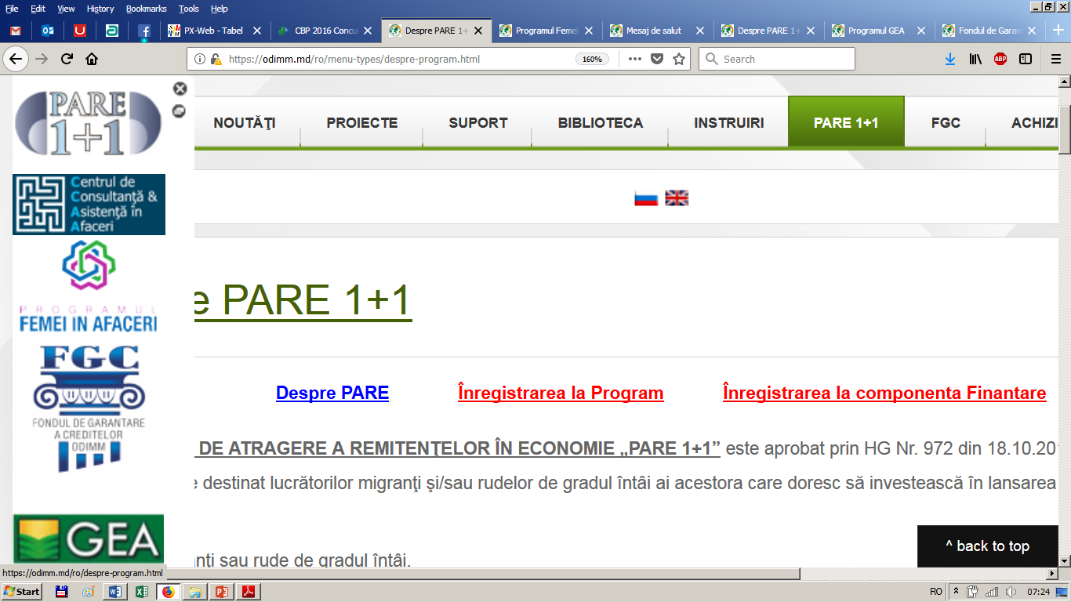
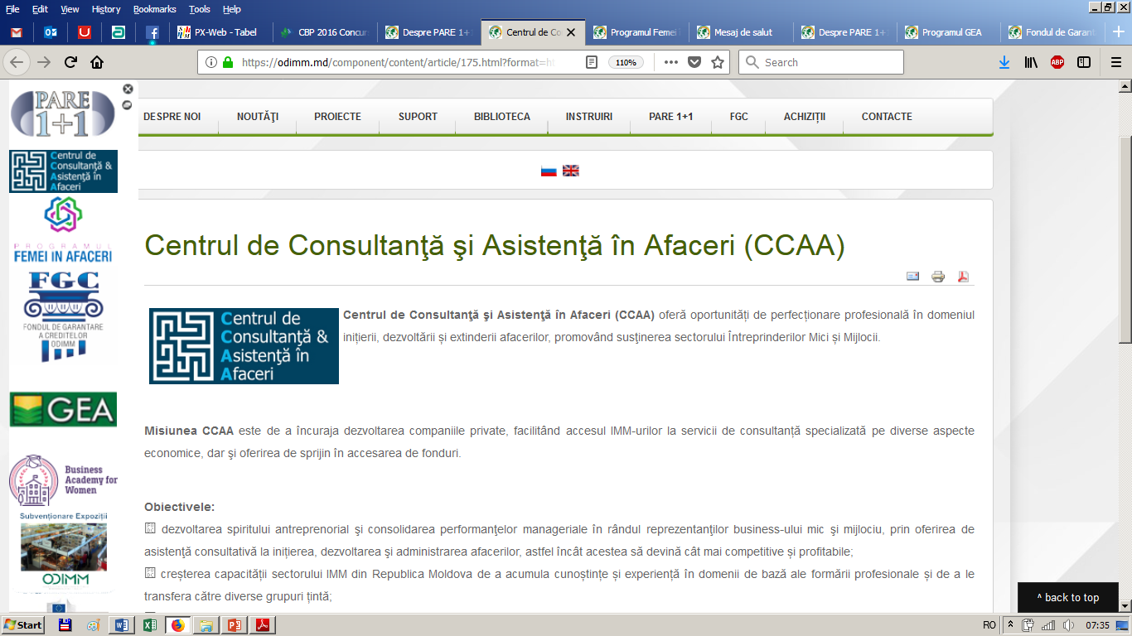
Programul de atragere a remitențelor în economie „PARE 1+1”
Programul Gestiunea Eficientă a Afacerii (GEA)
Programul - pilot ”Femei în Afaceri”
Programul național de atragere a tinerilor în circuitul economic „Start pentru tineri”
Programul de Ecologizare a Întreprinderilor Mici și Mijlocii
Centrul de Consultanţă şi Asistenţă în Afaceri (CCAA)
Fondul de garantare a creditelor FGC

Slide 37

4. Ce se cere pentru a deveni un antreprenor de succes?
Antreprenor
este persoana care identifică oportunitatea unei afaceri, îşi asumă responsabilitatea iniţierii acesteia şi obţine resursele necesare pentru începerea activităţii.
Antreprenor
este persoana care îşi asumă riscurile conducerii unei afaceri.
Antreprenor
este cel care gestionează resursele necesare funcţionării unei afaceri bazate pe inovaţie.

Slide 38
Caracteristicile antreprenorului de succes
Determinare şi perseverenţǎ.
Dorinţa de a câştiga.
Căutarea feedback-ului.
Rezolvarea problemelor persistente.
Iniţiativǎ şi responsabilitate.
Orientare spre oportunităţi.
Toleranţǎ pentru eşec.
Încredere în sine şi optimism.
Clarviziune.
Nivel mare de energie.
Creativitate şi spirit de inovaţie.
Independenţa.
Lucru în echipǎ.
Abilitǎţi manageriale.

Slide 39
6. Etica și eticheta antreprenorului contemporan
Regulile de etichetă:
1. Ținuta fizică (pe stradă și în societate).
Este foarte important ca partenerii să aibă o ținută corectă, îngrijită. În societate este greșit să te sprijini de spătarul unui scaun sau de perete, să ții mâinile în buzunar sau să te joci nervos cu bricheta, batista sau alt obiect. Pe cât posibil, trebuie evitat să stai cu spatele la altă persoană care este așezată pe scaun, fotoliu sau canapea. Trebuie evitată strângerea genunchilor cu mâinile, sprijinirea capului de spătar, bătutul cu degetele pe brațele scaunului.

Slide 40
Regulile de etichetă:
2. Salutul.
Salutul este o manifestare de curtoazie față de o altă persoană sau de un grup de persoane. El comportă, în mimică și în ținută, o serie de nuanțe care pot să-i modifice sau să-i completeze sensul, să constituie o expresie de stimă sau o simplă obligație formală. Câteva reguli de baza în legătură cu salutul:
bărbații salută primii femeile;
persoanele mai tinere salută primele pe cele mai în vârstă;
subalternii salută pe superiorii în grad.
Dacă persoana cunoscută este împreună cu mai mulți prieteni, necunoscuți celui care salută, se salută tot grupul. În timpul salutului se folosesc și formulele: „bună dimineața, bună ziua sau bună seara”. La întâlnirile oficiale se pronunță denumirea rangului: „bună ziua domnule director, președinte, ministru etc.”
În toate împrejurările, bărbații se scoală pentru a strânge mâna interlocutorului; femeile, în schimb, nu se ridică în picioare decât când este vorba de o persoană mult mai în vârstă sau pe care dorește s-o onoreze în mod special.

Slide 41
Regulile de etichetă:
3. Prezentările.
În probleme de etichetă, de o deosebită importanță în activitatea partenerilor este felul în care se fac prezentările. În această privință trebuie respectate următoarele reguli:
bărbatul este prezentat femeii;
persoana mai tânără este prezentată celei mai în vârstă;
persoana cu gradul inferior este prezentată celei cu grad superior.
Persoana care face prezentările se adresează cu formula: „îmi permiteți să vă prezint pe…”.

Slide 42
Regulile de etichetă:
4. Conversația.
În ceea ce privește atitudinea în timpul unei conversații, de obicei se spune că nu este frumos „să pari nici mai inteligent și nici mai instruit decât interlocutorul tău”. În timpul unei conversații, persoana trebuie să aibă o atitudine corectă, însă degajată, să fie plăcut în conversație și să o canalizeze în problemele care îl interesează. Desigur, respectul opiniei personale obligă pe oricine să asculte cu politețe tezele interlocutorului său. Aceasta nu înseamnă că nu se poate interveni, ci este chiar recomandabil să se intervină însă într-o formă politicoasă, dar fermă, în explicarea pozițiilor proprii atunci când ele sunt interpretate în mod eronat.

Slide 43
Regulile de etichetă:
5. Convorbirea telefonica.
Telefonul este un mijloc important și extrem de util în rezolvarea sarcinilor profesionale curente, cât și în menținerea legăturilor firești între cunoscuți, prieteni.
6. Reguli ce urmează a fi respectate cu prilejul unor acțiuni protocolare (mese, recepții).
Ținuta și comportarea persoanei în timpul acțiunilor protocolare menționate prezintă o deosebită importanță.
Ținuta vestimentară va fi cea indicată în invitație. În cazul când o asemenea precizare nu există, se va îmbrăca un costum adecvat ocaziei respective.
Ținuta fizică trebuie să fie degajată, nu forțată. Picioarele se țin normal pentru a nu incomoda vecinii. Coatele nu se țin pe masă. În timpul mesei numai capul poate să fie puțin aplecat deasupra marginii mesei și nicidecum umerii sau întregul bust. În mod normal ducerea mâncării la gură se execută cu antebrațul și mâinile fără a antrena mișcarea brațului și a umerilor.

Slide 44
Regulile de etichetă:
7. Fumatul.
În această problemă, o primă regulă de politețe impune ca nefumătorii să nu fie stingheriți de către fumători. Se recomandă ca un bărbat să nu fumeze în apropierea unei femei, un tânăr lângă o persoană mai în vârstă, un funcționar în fața sau lângă superiorul său, dacă știe că toți aceștia nu suportă fumul de țigară. De asemenea, trebuie avute în vedere și alte câteva reguli esențiale:
nu se salută cu țigara în gură;
nu se vorbește cu țigara sau pipa în coltul gurii și nu se ține țigara permanent în gură pufăind din ea;
nu se intră cu țigara sau pipa aprinsă în locuința unde ești invitat sau în biroul superiorilor în grad.
Se recomandă ca femeile să nu fumeze pe stradă sau dacă fumează să nu dea fumul pe nas.

Slide 45
Regulile de etichetă:
8. Ținuta vestimentară.
În activitatea de relații cu publicul, ținuta vestimentară are o deosebită importanță. Regula de etichetă vestimentară cere o îmbrăcăminte corectă, în plina armonie cu conformația corpului și împrejurările în care este purtată. În aceasta constă și adevărata eleganță. A fi elegant nu înseamnă preocuparea exclusivă pentru numărul și prețul toaletelor, copierea fidelă a modei lansate de diferite case de specialitate, ci preocuparea pentru alegerea unor materiale de bună calitate și o croială corespunzătoare, capabile să răspundă unor nevoi cât mai variate și fără a se demoda prea repede.

